Slide 1
Formation n°3 :
Les cris de vol nocturnes du Bruant ortolan
Programme Vol de Nuit
Illustrations : François Desbordes
Stanislas Wroza & Paul Coiffard
1er aout 2024

Slide 2
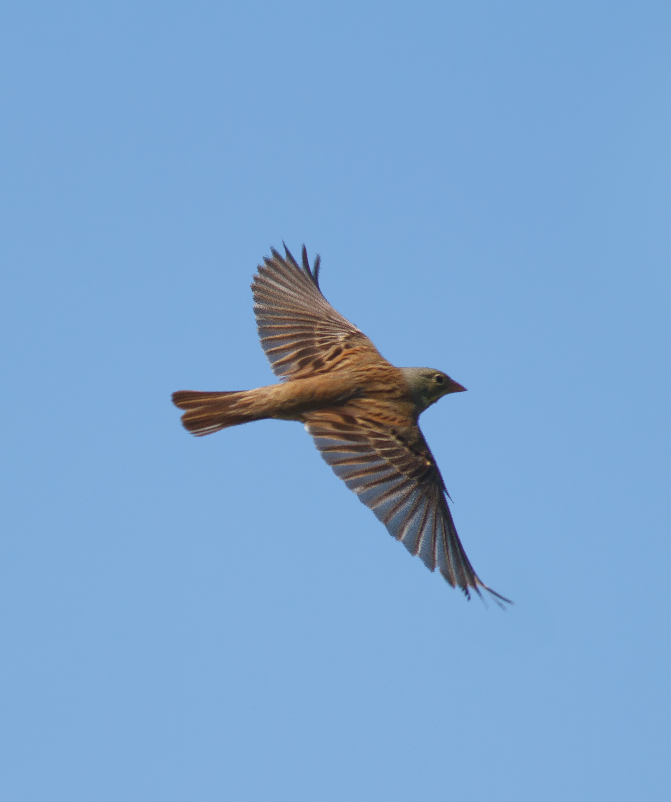
Introduction
Espèce à enjeux, difficile à détecter de jour et nulle part commune : attrait particulier pour les ornithos
Migrateur nocturne régulier en France
Répertoire vocal varié, difficulté d'identification
→ Choix de proposer une formation complète sur cette seule espèce
© Pierre Giffon

Slide 3
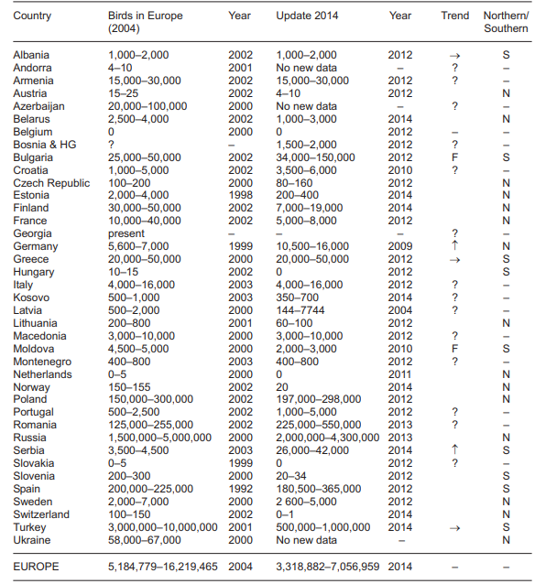
Ecologie de l'espèce
En France, espèce à répartition plutôt méditerranéenne (2160 - 3700 mâles chanteurs en 2023) mais grosses populations nordiques :
Russie: 3 millions d'oiseaux
Pologne : 200 000
Scandinavie : 20 000.
→ Important passage migratoire en France, même si peu détecté.
Mœurs discrètes en journée, migre surtout de nuit, bas et en criant.
→L’enregistrement nocturne optimise la détection de l'espèce
Source : Jiguet et al. 2016 DOI:10.51812/of.133900

Slide 4
Comportement vocal de l'espèce
Au moins 7 types de cris, nomenclature définie par Magnus Robb, Nick Hopper, Paul Morton (The Sound Approach)
Présence d’accents locaux
Cris relativement puissants en migration mais discrets ("passe-partout")
Comportement vocal différent entre le jour et la nuit
Alternance typique de plusieurs types de cris en vol → Caractéristique, très bon indicateur pour repérer l'espèce
2
2
2
XC802474 João Tomás (cris diurnes)
2
2
3
3
3
1
1
1
Vol de Nuit – Pyrénées
La Pierre Saint-Martin
(intervalles raccourcis)

Slide 5
Démarche adoptée pour la formation
Comportement vocal particulier de l'espèce → nécessité de présenter chaque type de cri séparément
Sur la base des cris enregistrés (n = 2177) dans le cadre du projet de suivi acoustique de la migration nocturne dans les Pyrénées, estimation des proportions de chaque type de cris
tsrp | 37 % (n = 786)
tew | 32 % (n = 681)
plik | 16 % (n = 328)
tslew | 15 % (n = 307)
tup | 3 % (n = 71)
puw | 0,1 % (n = 3)
vin | 0,04 % (n = 1)
Probable surabondance de tsrp,
→ Les autres cris, lorsqu’ils sont faibles, peuvent y ressembler

Slide 6
Présentation des différents types de cris

Slide 7
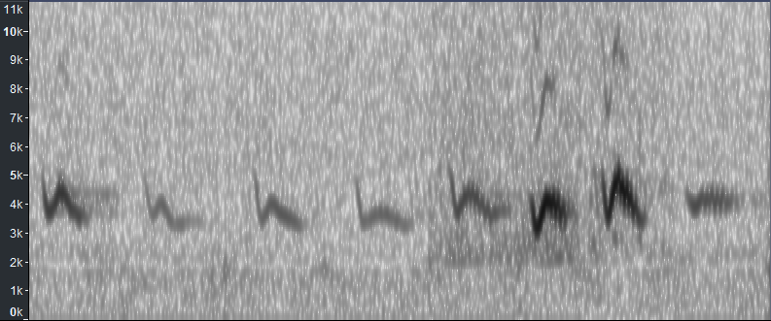
plik
Fines modulations
16% des cris
Cri le plus caractéristique : forme de N inversé
Timbre et sonorité caractéristiques à l’oreille
Fréquence et forme peu variables
Variantes :
Parfois assez plats (⚠ confusion avec tsrp, mais généralement plus grave que le tsrp)
Parfois de fines modulations sur certains cris
Cris plus plats
XC633518 Julien Rochefort
XC724940 Frank Hollander
Plage de fréquence restreinte : Généralement entre 3 et 5kHz

Slide 8
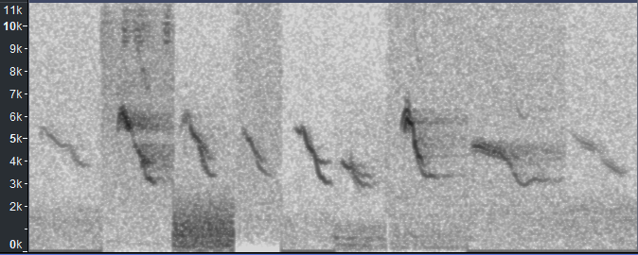
tew
Modulations fines
Crochet en attaque
32% des cris
Descendant, pente moins raide à la fin
Monosyllabique à l’oreille
Fréquence, forme et pente assez variables
Caractéristiques :
Souvent un crochet en attaque et une bosse au milieu du cri
Parfois une fin du cri bifide et des fines modulations
Bosse médiane
Fin bifide
XC589220 Fred Cazaban
XC671813 Marta Celej
Plage de fréquence assez large : Généralement entre 3 et 6kHz

Slide 9
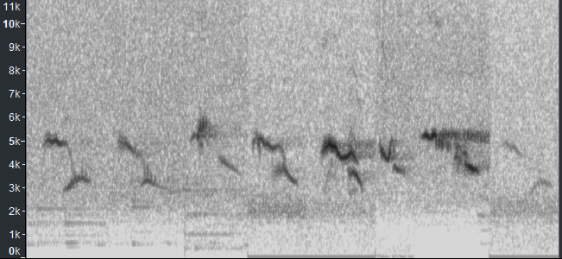
tslew
Modulations fines
Parties disjointes
15% des cris
Généralement en 2 parties, parfois reliées :
1ère : ≈ 5kHz, crochet anguleux variable
2ème : ≈ 3-4,5kHz, petite arche variable
Nettement bisyllabique à l’oreille (parfois peu
visible sur le sonagramme) → typique
Fréquence et formes hautement variables
Parfois, deux niveaux de modulations : grossières et fines
⚠ Cris parfois intermédiaires entre tew et tslew, probablement un gradient entre les deux cris
Parties reliées
Modulations grossières
XC671823 Marta Celej
Vol de Nuit Pyrénées - Pierre St-Martin
Plage de fréquence assez large : Généralement entre 2,5 et 6kHz

Slide 10
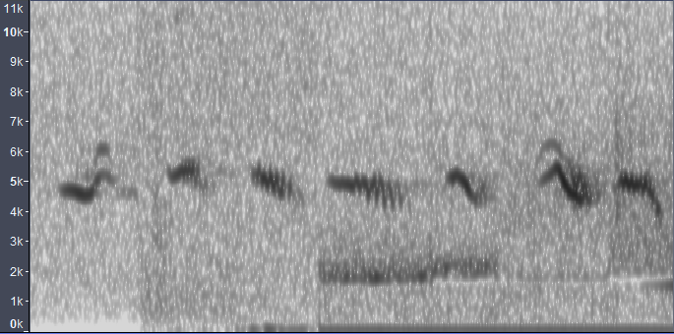
tsrp
37% des cris
Cri peu typique :
Forme du cri hautement variable (vaguelette, virgule tombante, arche..)
Court
Souvent des modulations fines (timbre enroué)
Modulations fines
Fréquence peu variable
Parfois très semblable au début d’un tslew ou à un tew avorté
Difficile/impossible à identifier en l’absence des autres cris
XC550119 Pierrick Devoucoux
tsrp tslew tsrp tslew plik plik
XC633514 Julien Rochefort
XC682142 CPAL
tsrp tew
Plage de fréquence restreinte : Généralement autour de 5kHz

Slide 11
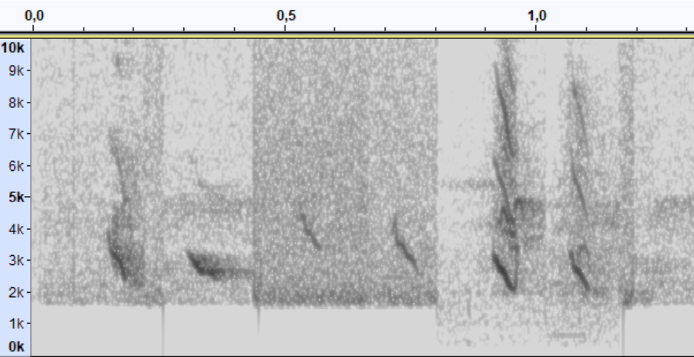
tup/puw
3% des cris
Ressemblent fortement au cri de vol du Pinson des arbres
Barre diagonale descendante, assez droite
En moyenne à peine plus aigu que le P. des arbres
Puw = Variante arrondie/allongée de tup, parfois traitée comme un cri à part entière, plus semblable à un cri de Bouvreuil
→ Cris peu caractéristiques, à combiner avec d'autres types de cris
tup de Bruant ortolan
P. des arbres
Vol de Nuit – Pyrénées
La Pierre Saint-Martin
tsrp tup tew
puw
XC694193 Joost van Bruggen
tup
puw

Slide 12
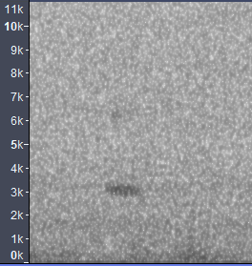
vin
0,04% des cris
Cri nasal, parfois finement modulé, parfois avec des harmoniques
Entre 3-4kHz
Sonorité rappelant le Bouvreuil trompeteur
Très peu enregistré : peu de connaissances sur la variabilité du cri
A détecter dans des séries de cris classiques
Vol de Nuit – Pyrénées
Col d’Organbidexka
tew vin tew
The Sound Approach

Slide 13
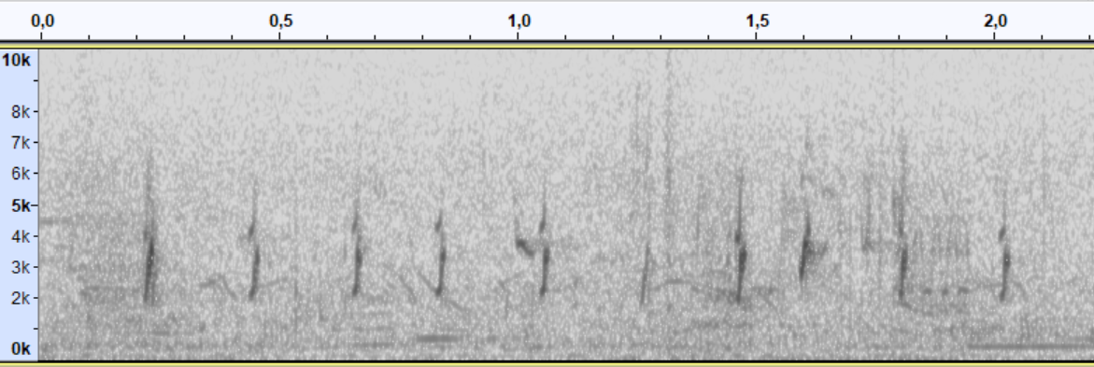
pluk
Jamais enregistré (à notre connaissance) la nuit mais commun de jour (notamment à l'envol)
Cri sourd, porte peu, souvent étouffé
Souvent doublé ou triplé
Barre montante rappelant (vaguement) la Marouette ponctuée
XC920519 Hannu Varkki
(diurne)

Slide 14
Variantes locales et risques de confusion

Slide 15
Variantes locales
Les oiseaux vocalisant de jour, posés, peuvent émettre des variantes locales (notamment en Méditerranée)
XC422870 Stanislas Wroza
Exemple de cris poussés en journée par un Bruant ortolan du plateau de Valensole (silences tronqués). Noter les notes fortement modulées fléchées en bleu qui ne rentrent dans aucune catégorie précédemment décrite. L'alternance de plusieurs types de cris et le registre restent toutefois typiques de l'ortolan.

Slide 16
Risques de confusion
Cri court de la Bergeronnette printanière :
Bergeronnette printanière :
cris de plus en plus "dégradés"
Bruant ortolan :
tslew et tew
XC842056 Paul Coiffard

Slide 17
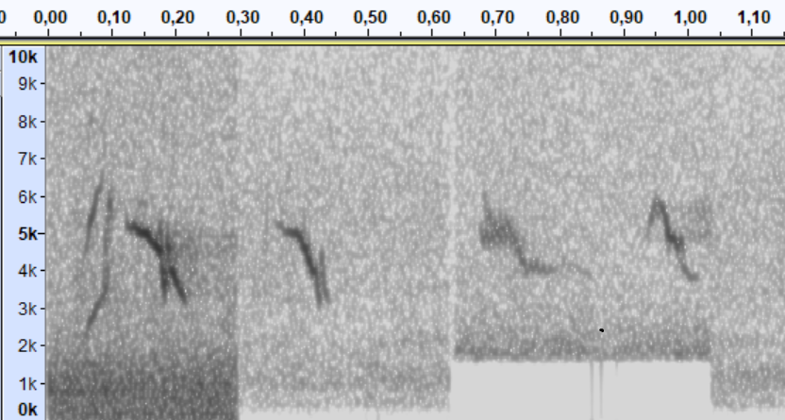
Risques de confusion
Cri court de la Bergeronnette printanière :
Montée
parfois effacée
puis
arc descendant
concave
assez régulier
Forme plus irrégulière, en zigzag
Bergeronnette printanière
Bruant ortolan

Slide 18
Risques de confusion
Cri court de la Bergeronnette printanière, trois éléments de contexte :
1) La Bergeronnette printanière migre souvent à l'aube (rarement en plein milieu de la nuit) → Les cris d'ortolans à l'aube nécessitent un examen minutieux
2) Les cris courts de Bergeronnette printanière sont généralement associés à des cris plus typiques
3) Attention à l'effet de la distance qui peut effacer certaines parties du cri

Slide 19
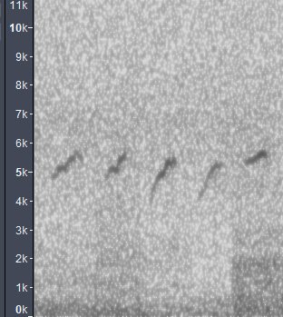
Risques de confusion
Cri court du Pipit des arbres :
Fred Cazaban, Tarnos (40) - Cris courts et cris longs de Pipit des arbres
Léger recoupement avec un tsrp au sonagramme mais forme différente et généralement associé à des cris typiques de Pipit des arbres. Surtout piégeux car moins bien connu des ornithos
→ Mais cri très rare la nuit et très peu enregistré (n = 3 ?)

Slide 20
Risques de confusion
Cri de vol du Pinson des arbres :
4x tup ortolan 2x Pinson des arbres

Slide 21
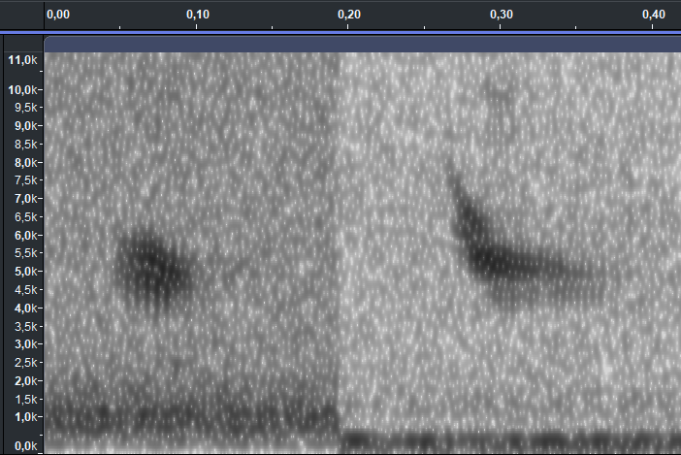
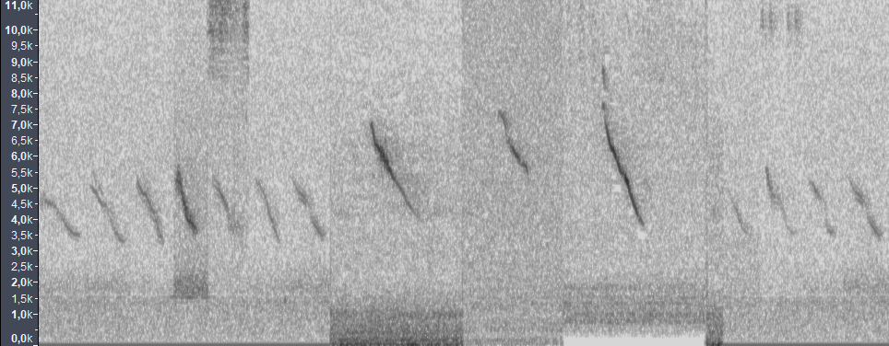
Risques de confusion
Phénologie de migration décalées par rapport au Bruant ortolan
Bruant jaune :
Bruant des roseaux :
Tew de Bruant ortolan
Bruant des roseaux
Tew de Bruant ortolan
Généralement plus pur, plus aigu, plus long
XC610246 Philippe Gayet
XC790276 Uku Paal
Cris courts → confusion avec un tsrp mais plus long, forme souvent assez tombante, très modulé
Cris longs → confusion avec un tew mais beaucoup plus modulé, moins pur
XC837093 Juha Saari

Slide 22
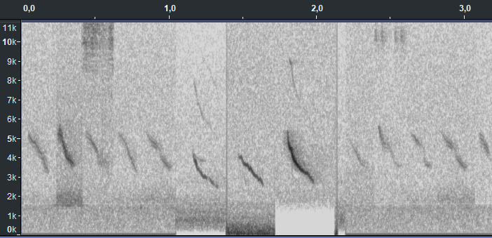
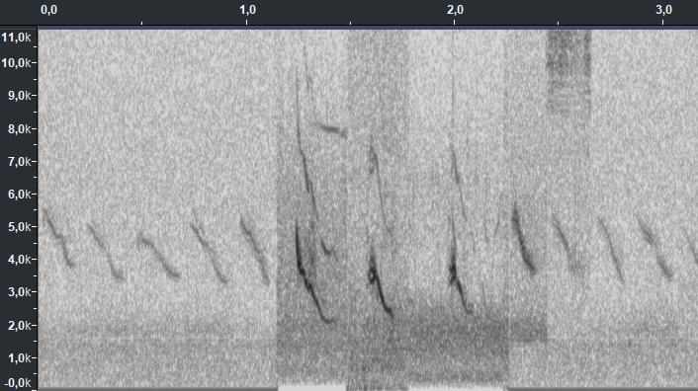
Risques de confusion
Phénologie de migration décalées par rapport au Bruant ortolan
Espèces assez rares en France en migration nocturne
Bruant des neiges :
Bruant lapon:
Tew de Bruant ortolan
Bruant des neiges
Tew de Bruant ortolan
Tew de Bruant ortolan
Bruant lapon
Tew de Bruant ortolan
Généralement plus pur, plus bas
Généralement plus bas, début du cri chuinté
XC843123 Gosse Hoekstra
XC594246 Stanislas Wroza
Alternent généralement les deux types de cris (trille roulé type clochette et tieuw)

Slide 23
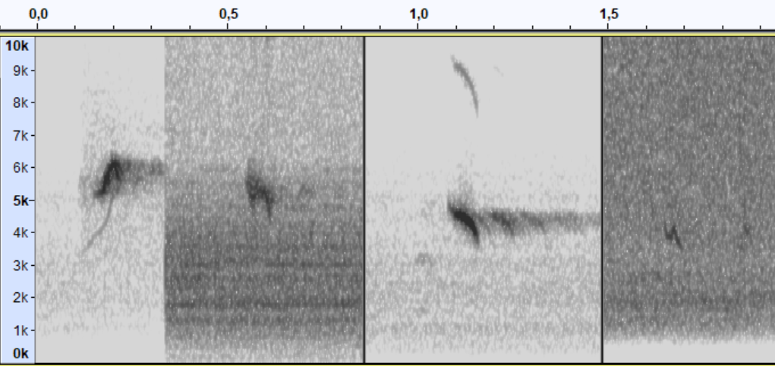
Risques de confusion
Oiseaux locaux...
Dans l'ordre : Rougequeue noir, Accenteur mouchet, Traquet motteux, Linotte mélodieuse

Slide 24
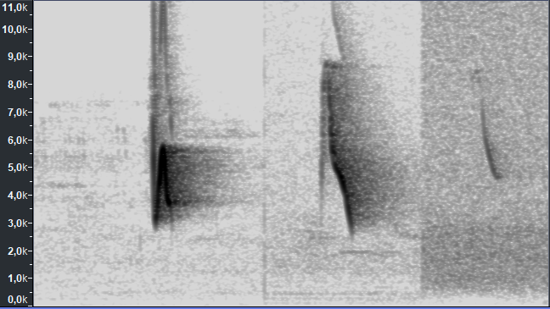
Risques de confusion
Exemple d'un cas particulier surprenant : la Bouscarle de Cetti
Stanislas Wroza
Note isolée parfois séparée de plusieurs secondes du reste du chant nocturne
→ Piège facilement évité en connaissance du contexte local

Slide 25
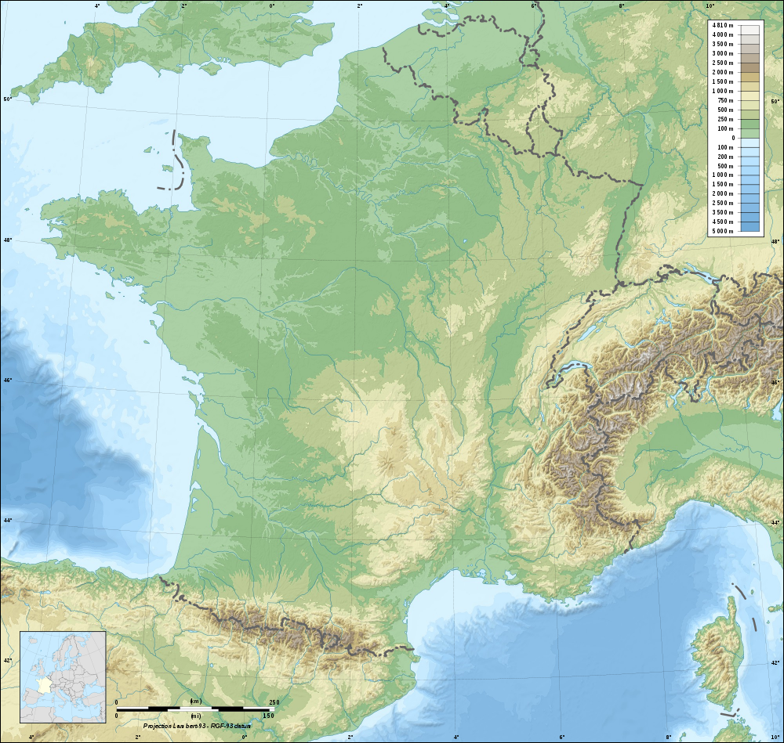
Présentation de l’enquête flash
Contexte : Etudes GLS suggèrent deux voies de migration du Bruant ortolan en France
Objectif : mettre en évidence (ou non!) les voies de migration postnuptiale du Bruant ortolan en France
Période : 25 août - 15 septembre 2024
Protocole classique :
- Enregistrement du crépuscule civil à l’aube civile
- Comptage du nombre de cris (estimation du nombre d’individus recommandée)
- Evaluation de l’exploitabilité
- Saisie des données sur Trektellen
?
?
?
?
?
?
?
?
?
?

Slide 26
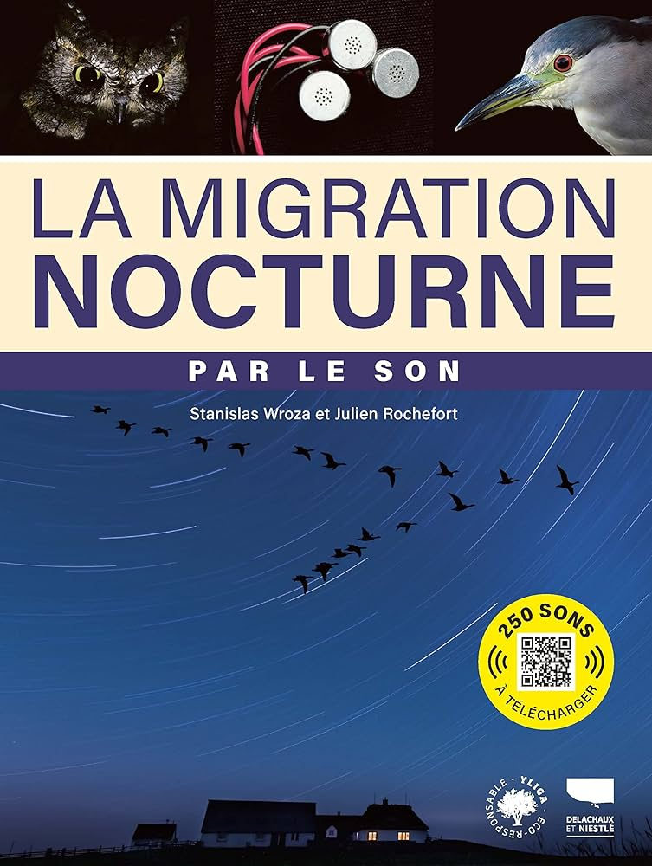
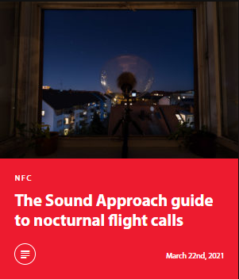
Merci pour votre attention !
Merci à Julien Rochefort pour le partage de ses enregistrements et aux contributeurs Xeno-canto :
Pour aller plus loin :
CPAL
Frédéric Cazaban
Gosse Hoekstra
Hannu Varkki
João Tomás
Joost van Bruggen
Juha Saari
Marta Celej
Philippe Gayet
Pierrick Devoucoux
Uku Paal
Illustrations : François Desbordes
Stanislas Wroza & Paul Coiffard
Programme Vol de Nuit – 1 aout 2024

